Slide 1


中国电车企业出海情况研究报告
24经济郭予曈

Slide 2

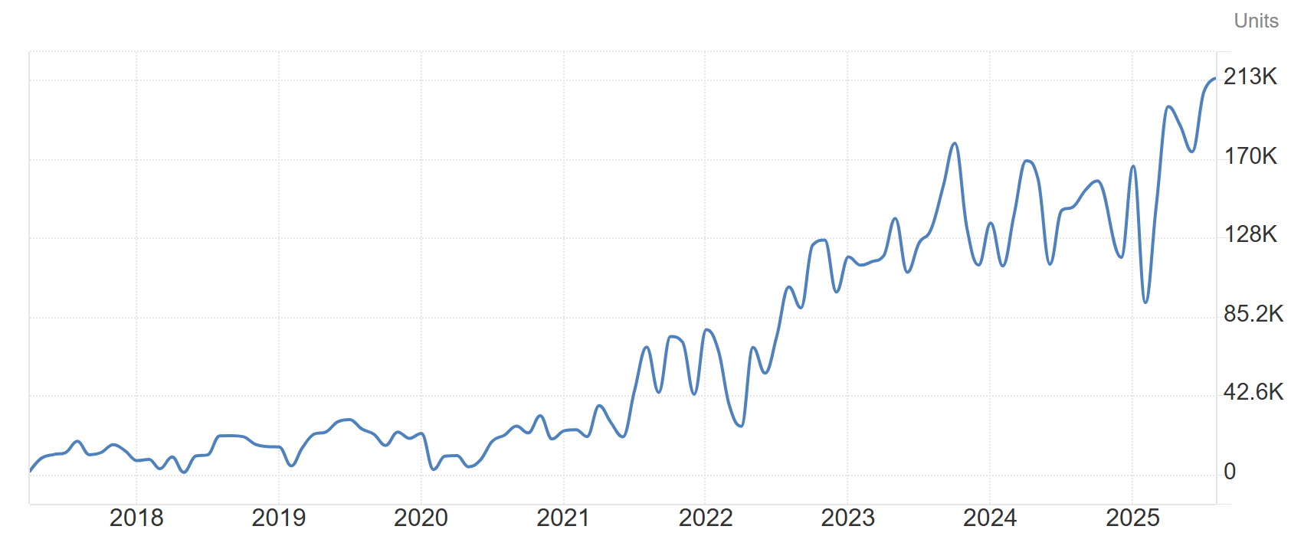
中国电车海外市场宏观概况
1、出口总量大，位于全球第一
2024年中国电动汽车出口量达到200.53万辆，全年出口电动汽车同比增长13.1%，蝉联全球第一。

Slide 3
中国电车海外市场宏观概况
2、出口目的地多元化
中国电车出口目的地正逐渐向多元化方向转变。
欧洲市场保持稳定增长，亚洲中东南亚的泰国、印尼，中东的阿联酋、沙特等成为增长最快的区域。与此同时，拉美市场的巴西也异军突起。
数据来源：中国海关总署

Slide 4
中国电车海外市场概况
3、中国电车出口企业排名
数据来源：中国海关总署和乘联会发布的年度汇总数据

Slide 5
中国电车出口成功经验
1、新能源电车赛道领先
海外汽车品牌在燃油车方面更有优势，在一定程度上有垄断地位，因此要大力开拓电车市场。
类别 | 市场 | 海外品牌代表 | 中国品牌代表
燃油车 | 澳大利亚 | 丰田 （215861辆） | 名爵 （47847辆）
 | 泰国 | 丰田 （245283辆） | 长城 （26965辆）
电车 | 澳大利亚 | 特斯拉 （31759辆） | 比亚迪（第二） （8248辆）
 | 泰国 | 特斯拉 （9371辆） | 比亚迪（第一） （46712辆）
数据来源：澳大利亚联邦汽车工业商会（FCAI）发布的《2024年澳大利亚新车销售数据》；泰国AutoLife官网发布的《2024年泰国汽车销量总榜》

Slide 6
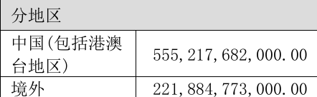

中国电车出口成功经验
1、新能源电车赛道领先（以比亚迪为例）
以内养外，依托中国这个全球最大新能源汽车市场建立的规模、技术和成本优势。
关键零部件自产自研，保证全球供应链中断时的产能，建立安全、可靠的核心卖点。
类别 | 市场 | 海外品牌代表 | 中国品牌代表
燃油车 | 澳大利亚 | 丰田 （215861辆） | 名爵 （47847辆）
 | 泰国 | 丰田 （245283辆） | 长城 （26965辆）
电车 | 澳大利亚 | 特斯拉 （31759辆） | 比亚迪（第二） （8248辆）
 | 泰国 | 特斯拉 （9371辆） | 比亚迪（第一） （46712辆）
年收入
数据来源：比亚迪2024年报

Slide 7
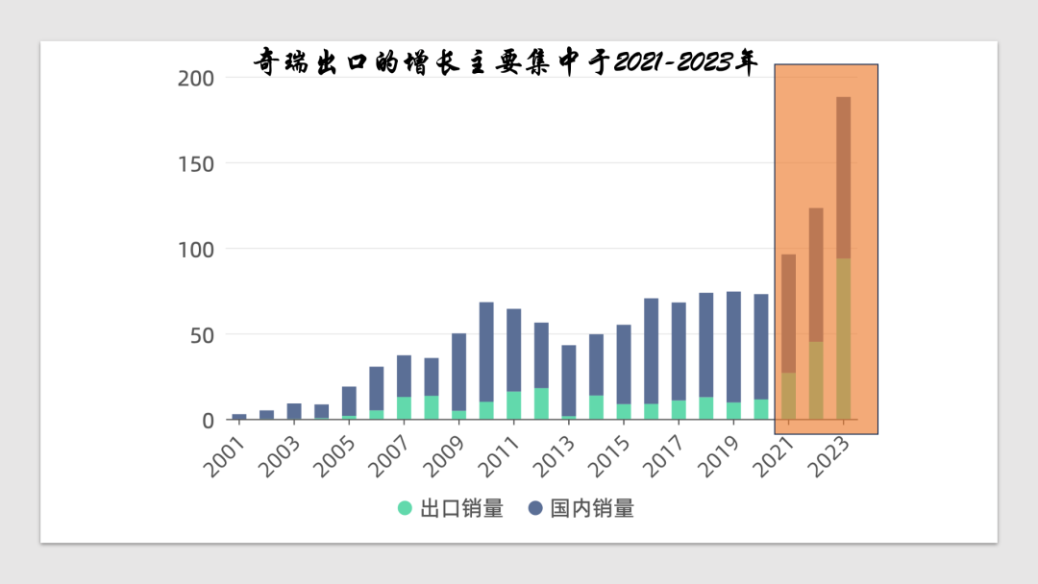
中国电车出口成功经验
2、合理的海外市场开拓（以奇瑞为例）
首先销往门槛较低的中东地区，降低政策成本的消耗
燃油车出口的成功经验为奇瑞电车的出口打下了良好的海外市场基础
精准切入中国品牌接受度较高、汽车消费升级需求旺盛的新兴市场
数据来源：奇瑞控股集团官方发布的年度产销快报

Slide 8
中国电车出口成功经验
2、合理的海外市场开拓（以比亚迪为例）
首先销往标准苛刻的成熟市场，获得品牌背书后，再向其他市场辐射。
营造高性价比特色，通过技术优势和精准定位来竞争。
营销方式激进，快速提升在陌生市场知名度。

Slide 9
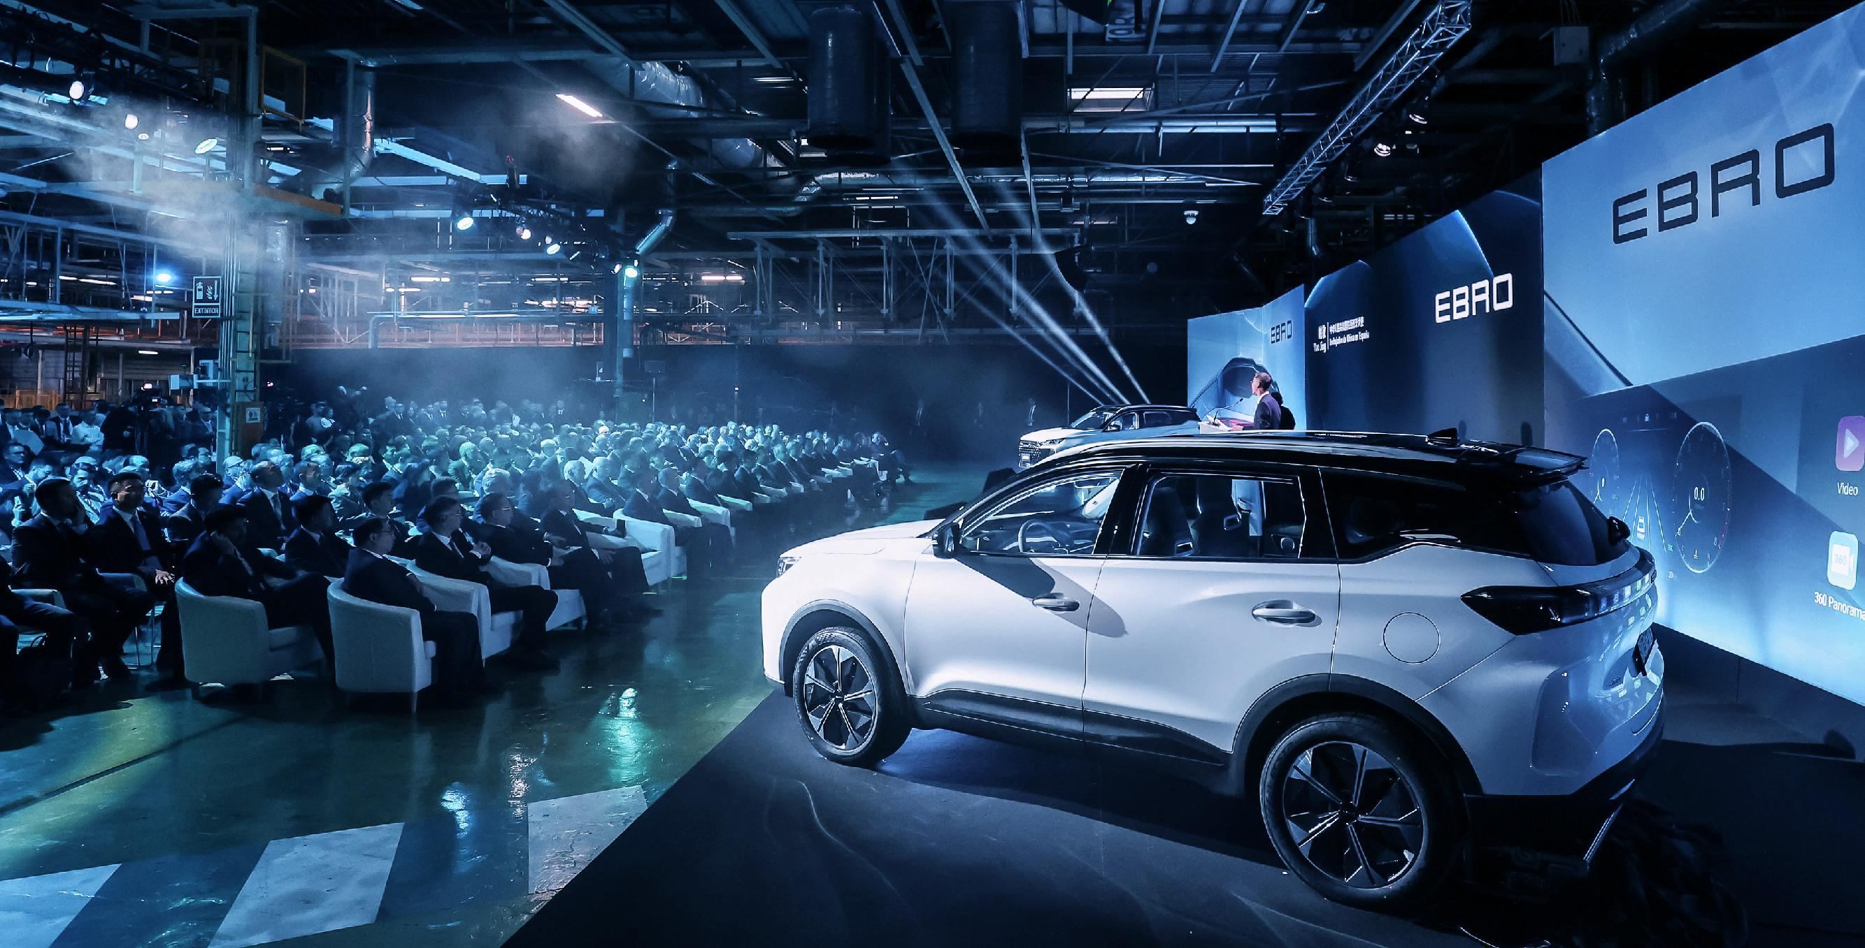
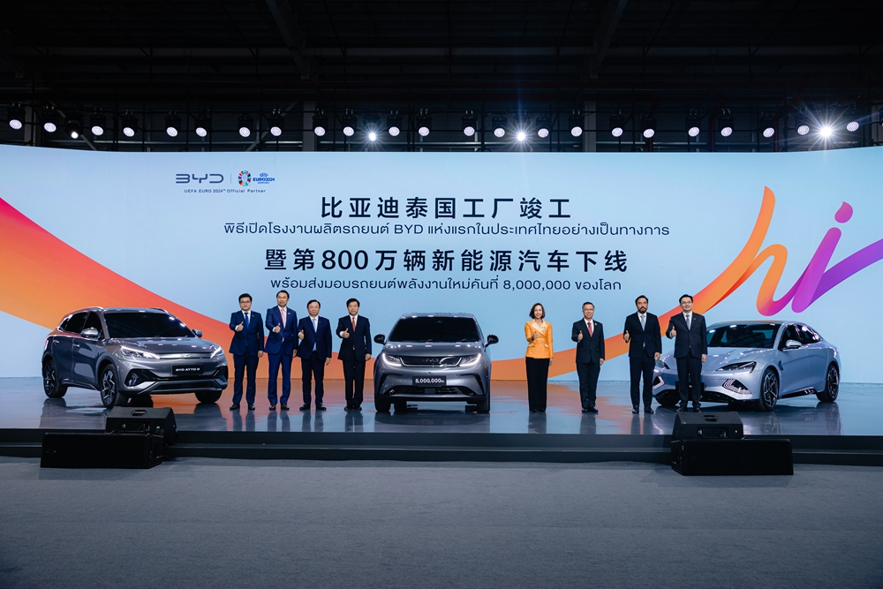
中国电车出口成功经验
3、正确的本土化战略政策
关注当地市场不同个性化需求
本土化生产→本土化研发与营销
图为奇瑞与西班牙EV MOTORS合资工厂迎来首台车S700下线
图为比亚迪泰国罗勇府工厂竣工

Slide 10
总结
在战略层面，以比亚迪为代表的车企采取"高举高打"策略，率先进入欧洲等成熟市场建立品牌形象，再辐射新兴市场；而以奇瑞为代表的车企则采取渐进式策略，从中东等门槛较低的市场切入，逐步扩大海外布局。
在产品层面，中国企业应充分发挥在新能源赛道上的先发优势，通过核心技术自研和完整的产业链布局，打造出具有竞争力的产品。
部分中国车企积极推进本土化战略，在泰国、巴西等地建立生产基地，实现从出口到本地化生产的转变。当前，中国电动汽车出口目的地日趋多元化，从欧洲成熟市场到东南亚、中东等新兴市场均保持良好增长态势。

